Slide 1
Разработка системы автоматического управления манипулятором с применением технологии компьютерного зрения
Исполнитель: Гусынин Д.А.
Руководитель ВКР: Драгунов С.Е.

Slide 2
Цель и задачи работы
Целью работы является написание программы для автоматического управления роботом-манипулятором с 4-мя степенями свободы с применением технологии компьютерного зрения.
Для достижения поставленной цели необходимо решить следующие задачи:
Произвести анализ методов управления манипуляторами.
Изучить необходимый материал для успешной работы с технологией компьютерного зрения.
Подготовить датасет для распознавания объектов.
Подготовить демонстрационный стенд с моделью робота-манипулятора, камерами и объектами для перемещения.
Разработать программное обеспечение для управления роботом-манипулятором с применением технологии компьютерного зрения.

Slide 3
Выданные требования
Для работы над проектом были сформулированы и выданы следующие требования:
Программа должна представлять собой десктопное приложение на платформе Windows
Наличие графического интерфейса пользователя, состоящего из блока с кнопками для выбора алгоритма работы манипулятора, блока с изображением с камеры и блока со схематичным представлением алгоритма работы.
Должно быть реализовано автоматическое управление манипулятором.
В программе должен быть реализован набор заданных траекторий движения манипулятора, соответствующих определенным задачам по перемещению объектов.
Программа должна распознавать объекты на стенде, определять их местоположение и генерировать управляющие команды для манипулятора.

Slide 4
Текстовая аннотация
ВКР Гусынина Д.А. по теме «Разработка системы автоматического управления манипулятором с применением технологии компьютерного зрения» описывает этапы разработки программного обеспечения для управления моделью робота-манипулятора с 4-мя степенями свободы. В документе раскрываются подходы и технологии, принятые и примененные в ходе разработки программы для управления данным роботом. Дипломная работа состоит из введения, четырех глав, заключения и списка литературы. Первая глава раскрывает основные понятия предметной области исследования и описывает аналогичные программные продукты. Во второй главе формулируется концепция разрабатываемой программы, приводится архитектура и прочие компоненты этапа проектирования. Третья глава описывает выбор стека ПО и этапы процесса разработки. Четвертая глава описывает тестирование разработанной программы.
Объем работы на данный момент 34+ листов, включающих 19+ рисунков и 4+ таблицы.

Slide 5
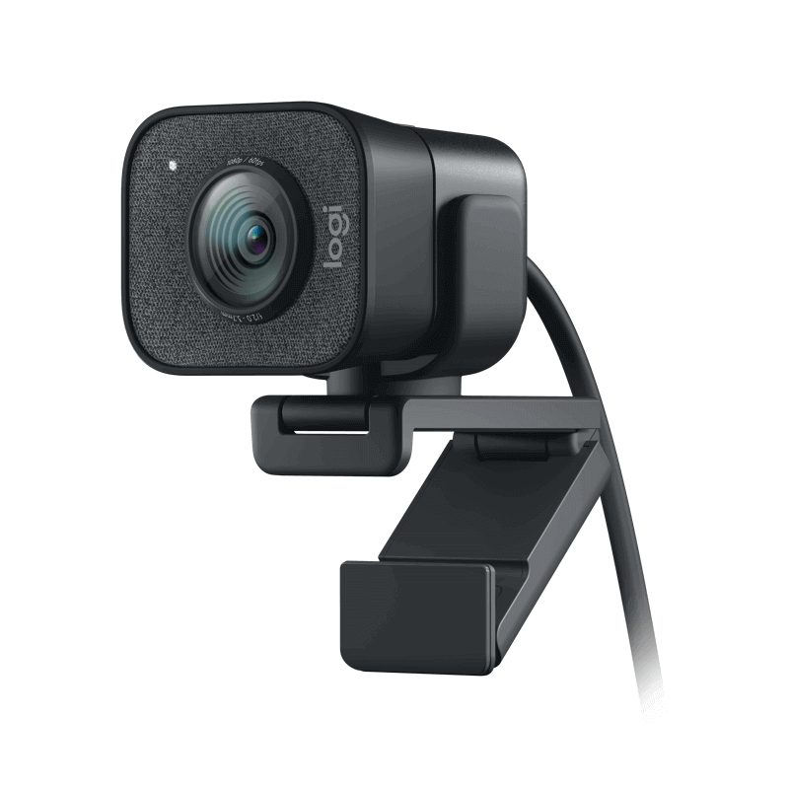
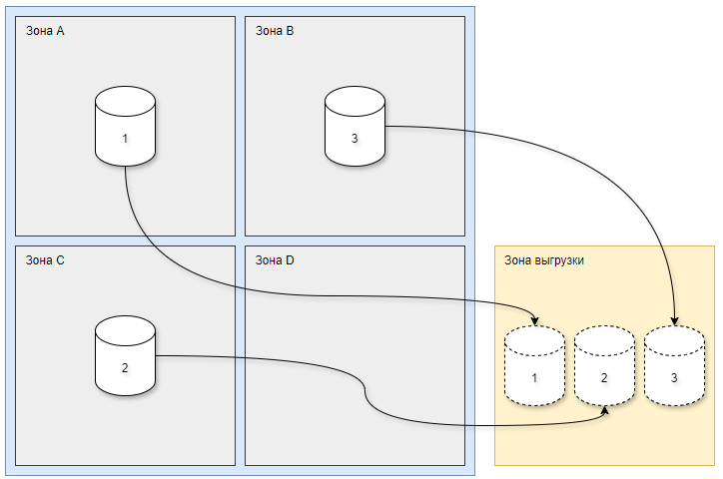
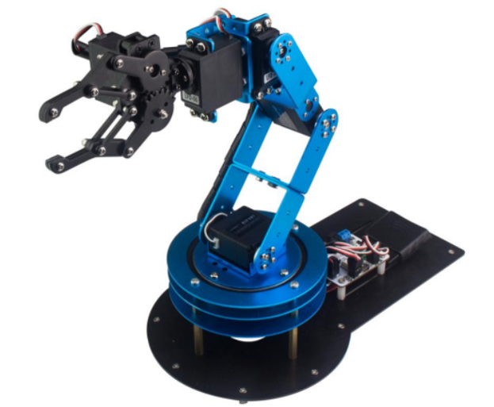
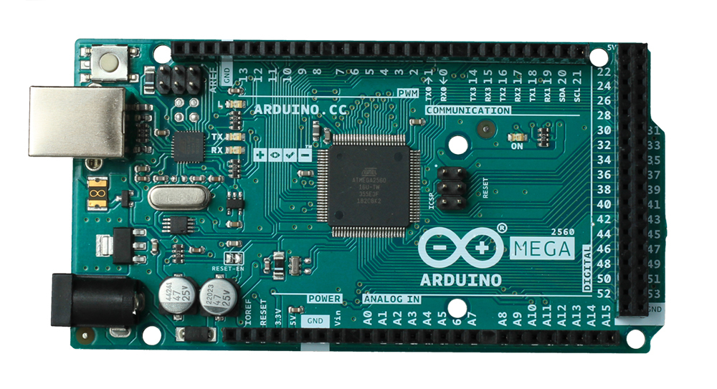
Графическая аннотация
Система управления манипулятором
Обученная модель YoloV5
Тип объекта, расположение
В зависимости от выбранного алгоритма действий генерируются управляющие команды

Slide 6
Содержание для ПЗ
Анализ предметной области и существующих решений
Анализ предметной области
Обзор существующих систем управления роботами
FANUC iRVision
Universal Robots PolyScope 5
Yaskawa Motoman's MotoSight 2D Vision System
Результаты анализа существующих систем управления роботами
Проектирование программы для управления роботом
Архитектура системы
Выбор комплектующих для проекта
Описание манипулятора
Описание системы и ее функционала
Формулировка требований
Реализация программы для управления роботом
Выбор стека ПО
Выбор IDE для программирования Arduino
Выбор IDE для программирования на Python
Выбор нейросети для распознавания объектов
Сбор данных и создание датасета
Обучение нейронной сети
Разработка прошивки для Arduino Mega2560
Разработка GUI
Разработка алгоритмов управления
Тестирование
Описание функционала разработанной программы
Входные и выходные данные
Функциональное тестирование

Slide 7
Функции
В процессе работы системы управления изображение с камеры поступает в систему. Далее оно обрабатывается обученной моделью нейронной сети YOLO V5 и классифицируется в зависимости от расположения объектов на рабочем пространстве манипулятора, которое представляет собой квадрат, разделенный на 4 зоны аналогичной формы. Затем, на основе полученных данных от нейросети, отправляются управляющие команды для микроконтроллера Atmega 2560, который генерирует ШИМ сигналы для управления сервоприводами манипулятора.
Алгоритмы действий:
1) При появлении объекта(-ов) в любой зоне – взять его и переместить в необходимое место.
2) Из произвольного расположения объектов по зонам произвести их перемещение в необходимое место с расстановкой в определенном порядке.
3) Из произвольного расположения объектов по зонам произвести их перемещение в свободную зону и расставить друг на друга в определенном порядке.

Slide 8
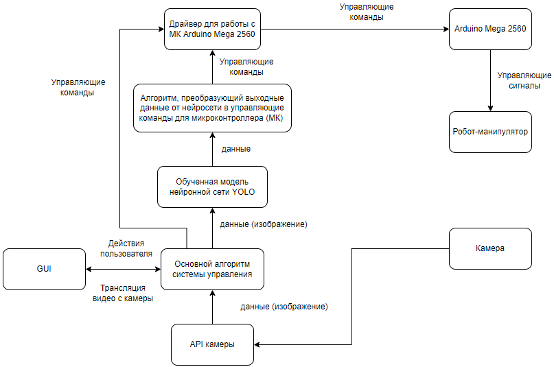
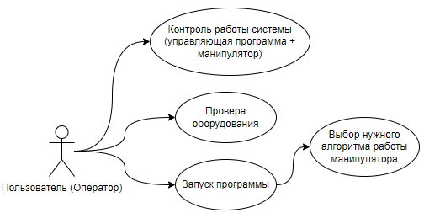
Процесс разработки
Архитектура системы
Use Case диаграмма

Slide 9
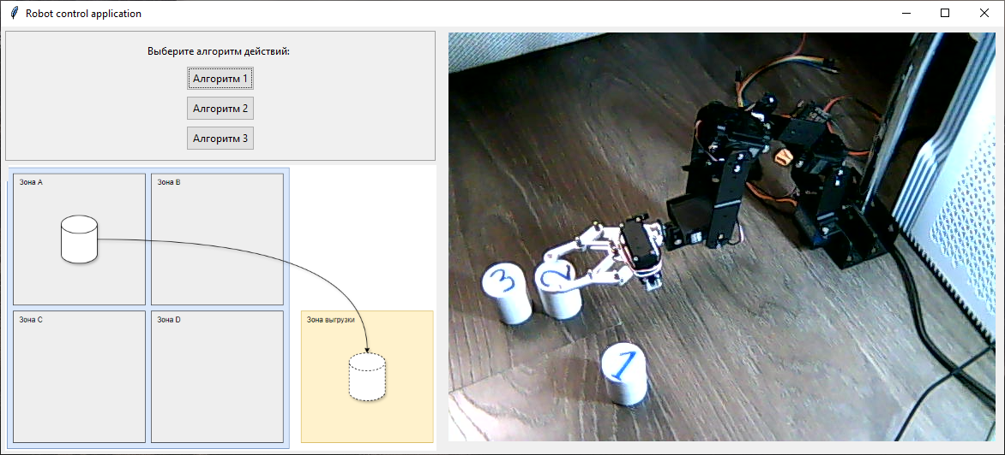
Макеты экранных форм

Slide 10



Slide 11
Ссылка на репозиторий в GitHub: https://github.com/Dima2865/Diploma-work
Пример действий манипулятора: https://youtu.be/iBs1ssW25qQ

